Slide 1
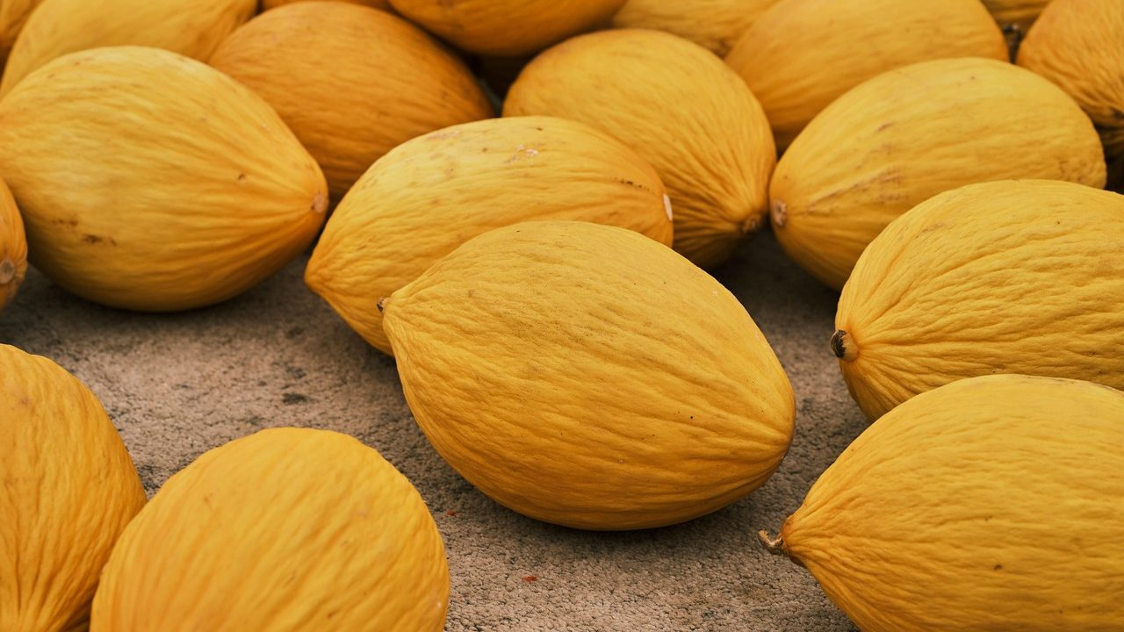
Melón: qué aporta y
cómo llevarlo a la
mesa
Salud y Estética
Ver el OA en saludyestetica.lumbre.lat
Notes:
Objeto de aprendizaje de Lumbre · Salud y Estética
Enlace: https://saludyestetica.lumbre.lat/object/sye-bib-oa10-melon

Slide 2
Acerca de este OA · 1 de 2
Objetivo
Reconocer qué aporta el melón, medir una porción con medidas caseras y decidir cómo elegirlo, lavarlo, cortarlo, servirlo y guardarlo sin convertirlo en remedio ni en postre azucarado.
Descripción
Ficha de la biblioteca de alimentos: qué aporta el melón, cómo se mide una porción casera, cómo llevarlo a la mesa, una preparación sencilla, compra y conservación, y los mitos más frecuentes.
Autoría: Salud y Estética
Melón: qué aporta y cómo llevarlo a la mesa
2 / 66
Notes:
Enlace al OA: https://saludyestetica.lumbre.lat/object/sye-bib-oa10-melon

Slide 3
Acerca de este OA · 2 de 2
Etiquetas: melón · fruta · betacaroteno · higiene · conservación · desayuno
Melón: qué aporta y cómo llevarlo a la mesa
3 / 66
Notes:
Continuación de «Acerca de este OA» (2 de 2).

Slide 4
Melón: qué aporta y cómo llevarlo a la mesa · 1 de 2
Público y alcance
Cualquier persona que compra, cocina o quiere entender un alimento.
Caso ficticio. Lorena —nombre inventado— desayuna melón con yogurt y, en el mercado, duda entre el melón de pulpa naranja y el de pulpa verde. Su mamá le dice que el melón «en ayunas quema grasa» y su esposo insiste en que «con jamón es un desayuno completo». En la frutería le venden una pieza que huele mucho y otra que no huele a nada, y no sabe cuál elegir.
Melón: qué aporta y cómo llevarlo a la mesa
4 / 66

Slide 5
Melón: qué aporta y cómo llevarlo a la mesa · 2 de 2
También le sobra medio melón y quiere llevarlo cortado al trabajo, pero no sabe si aguanta la mañana fuera del refrigerador. Esta ficha responde con medidas caseras, señales de compra e higiene básica, sin convertir el melón en remedio ni en obligación. Al final podrá decidir qué pieza comprar, cómo cortarla y cómo guardar lo que sobre.
Melón: qué aporta y cómo llevarlo a la mesa
5 / 66
Notes:
Continuación de «Melón: qué aporta y cómo llevarlo a la mesa» (2 de 2).

Slide 6
Qué aporta el melón · 1 de 2
El melón es una fruta con mucha agua, azúcares propios y fibra suave. Su pulpa aporta vitamina C, potasio y, en las variedades de color naranja, betacaroteno, el compuesto que el cuerpo convierte en vitamina A. Las variedades de pulpa verde tienen menos betacaroteno, pero siguen aportando agua, vitamina C y potasio.
No es una fuente importante de proteína ni de grasa. Su dulzor y su textura varían con la variedad y la madurez: un melón pasado sabe aguado y uno muy maduro se deshace. La cáscara no se come, aunque la parte cercana a la pulpa se puede aprovechar.
Melón: qué aporta y cómo llevarlo a la mesa
6 / 66

Slide 7
Qué aporta el melón · 2 de 2
El melón no quema grasa ni limpia el cuerpo; lo que hace es sumar agua, fibra y micronutrientes a lo que ya comes.
Melón: qué aporta y cómo llevarlo a la mesa
7 / 66
Notes:
Continuación de «Qué aporta el melón» (2 de 2).

Slide 8
Porción y medida casera · 1 de 3
Una porción casera es una taza de melón en cubos o una rebanada. Para un niño, media taza suele ser suficiente; para un adulto, una taza es una colación razonable. La cáscara y las semillas se retiran y no se cuentan.
El melón es voluminoso y suave, así que se come rápido y no exige mucha masticación; por eso conviene acompañarlo de algo que sostenga, como yogurt, nueces o avena. Un vaso de licuado puede llevar varias tazas de melón y, si se endulza, deja de ser equivalente a la fruta.
Melón: qué aporta y cómo llevarlo a la mesa
8 / 66

Slide 9
Porción y medida casera · 2 de 3
Para la mesa, calcula una taza por persona y corta más si hay niños. No hace falta pesar: la taza, la rebanada y la pieza son medidas suficientes para decidir una porción cotidiana.
Alcance de esta ficha
Ficha informativa de un alimento de la biblioteca. Explica qué aporta el melón, cómo se mide una porción casera y cómo se elige o conserva; no prescribe dietas ni sustituye una consulta.
Melón: qué aporta y cómo llevarlo a la mesa
9 / 66
Notes:
Continuación de «Porción y medida casera» (2 de 3).

Slide 10
Porción y medida casera · 3 de 3
El melón cortado pide frío
Una vez cortado, el melón se guarda en el refrigerador y se consume pronto. Dejarlo horas a temperatura ambiente no es una buena idea, sobre todo en días calurosos.
La cáscara rugosa también se lava
Las redes de la superficie retienen tierra. Frota la cáscara bajo el chorro antes de cortar, aunque no vayas a comerla.
Melón: qué aporta y cómo llevarlo a la mesa
10 / 66
Notes:
Continuación de «Porción y medida casera» (3 de 3).

Slide 11
Cómo llevarlo a la mesa · 1 de 2
El melón se come en cubos, en rebanadas, en ensalada o como parte de un desayuno. En cubos combina con yogurt, avena, nueces, menta, limón y queso fresco; con jamón o prosciutto suma sodio, así que conviene mirar la etiqueta si se usa a diario.
Una ensalada de melón con pepino y menta cambia la textura de una comida calurosa, y un licuado con melón y limón no necesita azúcar. La pulpa verde funciona igual en ensalada o con yogurt, aunque su sabor es más suave.
Melón: qué aporta y cómo llevarlo a la mesa
11 / 66

Slide 12
Cómo llevarlo a la mesa · 2 de 2
Para llevar, los cubos van en un recipiente cerrado y frío; el melón cortado se ablanda y suelta jugo, así que se come el mismo día. No necesita azúcar ni miel: el limón y la menta ya cambian el sabor.
Melón: qué aporta y cómo llevarlo a la mesa
12 / 66
Notes:
Continuación de «Cómo llevarlo a la mesa» (2 de 2).

Slide 13
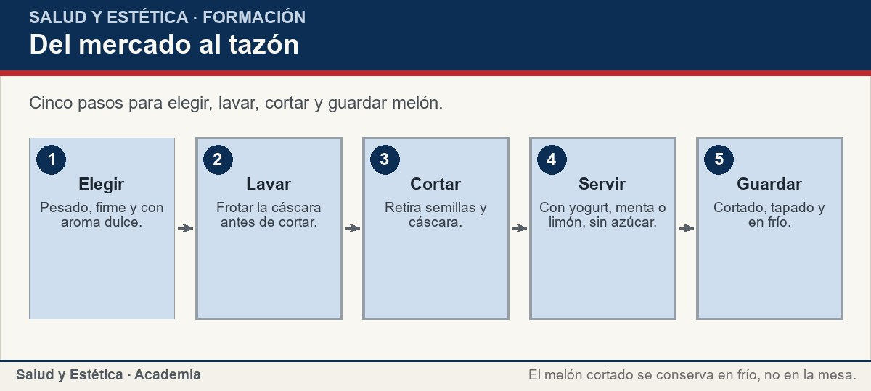
Cómo llevarlo a la mesa
Cinco pasos para elegir, lavar, cortar y guardar melón.
Ver imagen original en el OA
Notes:
Imagen del OA: assets/fig-1-flujo.jpg
Texto alternativo: Del mercado al tazón
Pie: Cinco pasos para elegir, lavar, cortar y guardar melón.
Enlace: https://saludyestetica.lumbre.lat/object/sye-bib-oa10-melon

Slide 14
Una preparación sencilla
Melón con yogurt y semillas de calabaza. Lava el melón bajo el chorro de agua y frótalo con la mano o un cepillo suave, sobre todo si la cáscara es rugosa. Sécalo, córtalo por la mitad y retira las semillas con una cuchara. Corta la pulpa en cubos y colócalos en un tazón. Sirve con yogurt natural y una cucharada de semillas de calabaza; si quieres, añade unas hojas de menta picadas y unas gotas de limón. Mezcla con cuidado y sirve de inmediato. No hace falta azúcar ni miel. Si lo preparas para llevar, guarda el yogurt aparte y mezcla antes de comer. Lava la tabla y el cuchillo al terminar, y lávate las manos antes de servir.
Melón: qué aporta y cómo llevarlo a la mesa
14 / 66

Slide 15
Una preparación sencilla
Situaciones frecuentes con el melón y una decisión posible. No es una prescripción: ordena la compra y el servicio.
Melón: qué aporta y cómo llevarlo a la mesa
15 / 66
Notes:
Título completo de la tabla que sigue.

Slide 16
Tabla · 1 de 2
Situación | Qué observar | Decisión posible
El melón huele dulce | Señal de madurez | Cómpralo y consúmelo pronto.
No huele a nada | Puede estar verde | Déjalo a temperatura ambiente y vuelve a olerlo más tarde.
La base está blanda | Puede estar pasado | Sepáralo y descártalo si huele mal.
Sobra medio melón | La pulpa cortada se deteriora | Cúbrelo y guárdalo en el refrigerador.
Melón: qué aporta y cómo llevarlo a la mesa
16 / 66
Notes:
Tabla del OA: Tabla
Enlace: https://saludyestetica.lumbre.lat/object/sye-bib-oa10-melon

Slide 17
Tabla · 2 de 2
Situación | Qué observar | Decisión posible
Los cubos van al trabajo | El calor acelera el deterioro | Llévalos en recipiente con frío y cómelos temprano.
La cáscara es rugosa | Retiene tierra | Lávala y frótala antes de cortar.
Melón: qué aporta y cómo llevarlo a la mesa
17 / 66
Notes:
Tabla del OA: Tabla
Enlace: https://saludyestetica.lumbre.lat/object/sye-bib-oa10-melon

Slide 18
Compra, conservación e higiene · 1 de 2
Elige un melón pesado para su tamaño, con la superficie firme y sin grietas, golpes ni moho. El aroma en el extremo del tallo ayuda: un melón maduro huele dulce, y uno sin olor suele estar verde. La piel puede ceder ligeramente en la base, pero no debe estar blanda ni aguada.
En casa, el melón entero dura varios días en un lugar fresco; una vez cortado, va al refrigerador en un recipiente cerrado. Lava la cáscara antes de cortar, aunque no la comas: las redes de la superficie retienen tierra y el cuchillo la arrastra a la pulpa.
Melón: qué aporta y cómo llevarlo a la mesa
18 / 66

Slide 19
Compra, conservación e higiene · 2 de 2
El melón cortado no debe quedarse horas a temperatura ambiente, sobre todo en días calurosos. Si la pulpa huele mal, está viscosa o cambió de color, se descarta.
Melón: qué aporta y cómo llevarlo a la mesa
19 / 66
Notes:
Continuación de «Compra, conservación e higiene» (2 de 2).

Slide 20
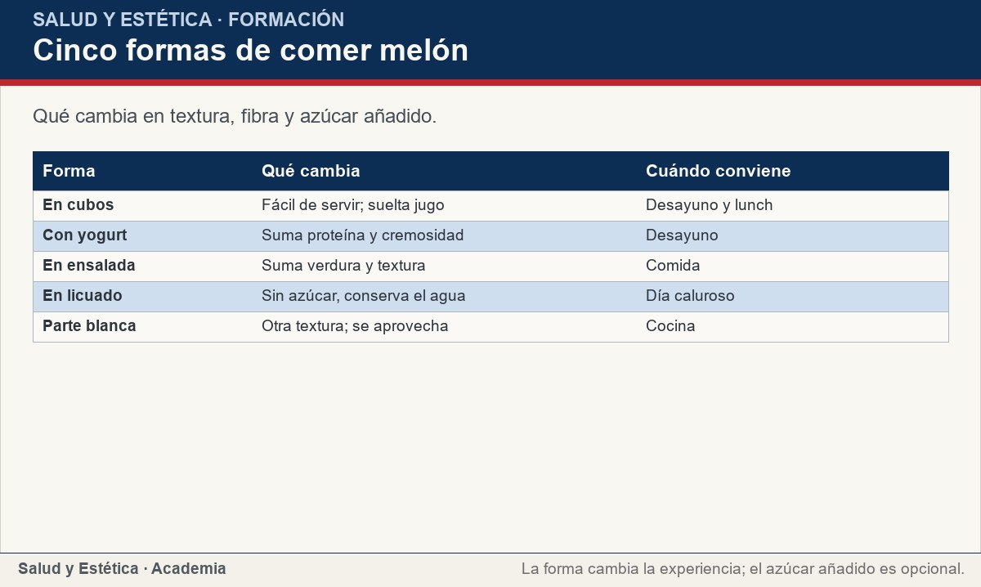
Compra, conservación e higiene
Qué cambia en textura, fibra y azúcar añadido.
Ver imagen original en el OA
Notes:
Imagen del OA: assets/fig-2-matriz.jpg
Texto alternativo: Cinco formas de comer melón
Pie: Qué cambia en textura, fibra y azúcar añadido.
Enlace: https://saludyestetica.lumbre.lat/object/sye-bib-oa10-melon

Slide 21
Mitos frecuentes · 1 de 2
«El melón en ayunas quema grasa»: ningún alimento hace eso; lo que cuenta es la porción y el conjunto del día. «Melón con jamón es un desayuno completo»: el jamón suma sodio y el melón no cubre la proteína de una comida; la combinación puede gustar, pero no es completa por sí sola.
«El melón es sólo agua»: también aporta vitamina C, potasio, betacaroteno y fibra. «No se debe mezclar con agua»: no hay tal prohibición; mezclar fruta y agua no enferma. «Las personas con diabetes no pueden comerlo»: la porción se individualiza con el equipo de salud.
Melón: qué aporta y cómo llevarlo a la mesa
21 / 66

Slide 22
Mitos frecuentes · 2 de 2
«La cáscara no sirve»: la parte cercana a la pulpa se puede aprovechar. Ninguna idea lo vuelve medicina ni enemigo.
Melón: qué aporta y cómo llevarlo a la mesa
22 / 66
Notes:
Continuación de «Mitos frecuentes» (2 de 2).

Slide 23
Mitos frecuentes · Cómo elegir, cortar y guardar melón · Paso 1 de 6
Levántalo en la mano
Un melón pesado para su tamaño suele tener más agua. Evita las piezas que se sienten ligeras o con zonas blandas.
Melón: qué aporta y cómo llevarlo a la mesa
23 / 66
Notes:
Recorrido: Cómo elegir, cortar y guardar melón
Paso 1 de 6: Levántalo en la mano
Texto del paso: Un melón pesado para su tamaño suele tener más agua. Evita las piezas que se sienten ligeras o con zonas blandas.
Enlace: https://saludyestetica.lumbre.lat/object/sye-bib-oa10-melon

Slide 24
Mitos frecuentes · Cómo elegir, cortar y guardar melón · Paso 2 de 6
Huele el extremo del tallo
Un aroma dulce indica madurez. Si no huele a nada, puede estar verde; si huele a fermentado, está pasado.
Melón: qué aporta y cómo llevarlo a la mesa
24 / 66
Notes:
Recorrido: Cómo elegir, cortar y guardar melón
Paso 2 de 6: Huele el extremo del tallo
Texto del paso: Un aroma dulce indica madurez. Si no huele a nada, puede estar verde; si huele a fermentado, está pasado.
Enlace: https://saludyestetica.lumbre.lat/object/sye-bib-oa10-melon

Slide 25
Mitos frecuentes · Cómo elegir, cortar y guardar melón · Paso 3 de 6
Revisa la superficie
Busca una cáscara firme, sin grietas profundas, moho ni zonas aguadas. La base puede ceder apenas, no debe estar blanda.
Melón: qué aporta y cómo llevarlo a la mesa
25 / 66
Notes:
Recorrido: Cómo elegir, cortar y guardar melón
Paso 3 de 6: Revisa la superficie
Texto del paso: Busca una cáscara firme, sin grietas profundas, moho ni zonas aguadas. La base puede ceder apenas, no debe estar blanda.
Enlace: https://saludyestetica.lumbre.lat/object/sye-bib-oa10-melon

Slide 26
Mitos frecuentes · Cómo elegir, cortar y guardar melón · Paso 4 de 6
Lava y frota
Enjuaga la pieza entera y frota la cáscara con la mano o un cepillo suave. Las redes retienen tierra que el cuchillo puede arrastrar.
Melón: qué aporta y cómo llevarlo a la mesa
26 / 66
Notes:
Recorrido: Cómo elegir, cortar y guardar melón
Paso 4 de 6: Lava y frota
Texto del paso: Enjuaga la pieza entera y frota la cáscara con la mano o un cepillo suave. Las redes retienen tierra que el cuchillo puede arrastrar.
Enlace: https://saludyestetica.lumbre.lat/object/sye-bib-oa10-melon

Slide 27
Mitos frecuentes · Cómo elegir, cortar y guardar melón · Paso 5 de 6
Corta y retira las semillas
Parte el melón, retira las semillas con una cuchara y corta la pulpa en cubos o rebanadas. Sirve con limón, menta o yogurt.
Melón: qué aporta y cómo llevarlo a la mesa
27 / 66
Notes:
Recorrido: Cómo elegir, cortar y guardar melón
Paso 5 de 6: Corta y retira las semillas
Texto del paso: Parte el melón, retira las semillas con una cuchara y corta la pulpa en cubos o rebanadas. Sirve con limón, menta o yogurt.
Enlace: https://saludyestetica.lumbre.lat/object/sye-bib-oa10-melon

Slide 28
Mitos frecuentes · Cómo elegir, cortar y guardar melón · Paso 6 de 6
Guarda lo que sobra
El melón cortado va tapado al refrigerador y se consume pronto. Si huele mal o está viscoso, se descarta.
Melón: qué aporta y cómo llevarlo a la mesa
28 / 66
Notes:
Recorrido: Cómo elegir, cortar y guardar melón
Paso 6 de 6: Guarda lo que sobra
Texto del paso: El melón cortado va tapado al refrigerador y se consume pronto. Si huele mal o está viscoso, se descarta.
Enlace: https://saludyestetica.lumbre.lat/object/sye-bib-oa10-melon

Slide 29
Mitos frecuentes · Caso ficticio: el melón de Lorena · Paso 1 de 3
Los datos del caso
Caso ficticio. Lorena, nombre inventado, desayuna melón con yogurt. Su mamá dice que en ayunas quema grasa y su esposo que con jamón es un desayuno completo. En la frutería hay un melón muy aromático y otro sin olor. Le sobra medio melón y quiere llevarlo cortado al trabajo.
Melón: qué aporta y cómo llevarlo a la mesa
29 / 66
Notes:
Recorrido: Caso ficticio: el melón de Lorena
Paso 1 de 3: Los datos del caso
Texto del paso: Caso ficticio. Lorena, nombre inventado, desayuna melón con yogurt. Su mamá dice que en ayunas quema grasa y su esposo que con jamón es un desayuno completo. En la frutería hay un melón muy aromático y otro sin olor. Le sobra medio melón y quiere llevarlo cortado al trabajo.
Enlace: https://saludyestetica.lumbre.lat/object/sye-bib-oa10-melon

Slide 30
Mitos frecuentes · Caso ficticio: el melón de Lorena · Paso 2 de 3
Lo que se observa
El aroma dulce orienta mejor que el color; un melón sin olor puede estar verde. El jamón suma sodio y no completa la proteína por sí solo. El melón cortado se deteriora fuera del frío, sobre todo con calor. La hora no cambia los nutrientes.
Melón: qué aporta y cómo llevarlo a la mesa
30 / 66
Notes:
Recorrido: Caso ficticio: el melón de Lorena
Paso 2 de 3: Lo que se observa
Texto del paso: El aroma dulce orienta mejor que el color; un melón sin olor puede estar verde. El jamón suma sodio y no completa la proteína por sí solo. El melón cortado se deteriora fuera del frío, sobre todo con calor. La hora no cambia los nutrientes.
Enlace: https://saludyestetica.lumbre.lat/object/sye-bib-oa10-melon

Slide 31
Mitos frecuentes · Caso ficticio: el melón de Lorena · Paso 3 de 3
Lo que se decide
Lorena elige el melón aromático y pesado, lo lava y lo corta en cubos. Desayuna una taza con yogurt y semillas, sin azúcar. Guarda lo que sobra tapado en el refrigerador y lleva al trabajo una porción en recipiente con frío. Deja el jamón para una ocasión y no lo usa como base diaria.
Melón: qué aporta y cómo llevarlo a la mesa
31 / 66
Notes:
Recorrido: Caso ficticio: el melón de Lorena
Paso 3 de 3: Lo que se decide
Texto del paso: Lorena elige el melón aromático y pesado, lo lava y lo corta en cubos. Desayuna una taza con yogurt y semillas, sin azúcar. Guarda lo que sobra tapado en el refrigerador y lleva al trabajo una porción en recipiente con frío. Deja el jamón para una ocasión y no lo usa como base diaria.
Enlace: https://saludyestetica.lumbre.lat/object/sye-bib-oa10-melon

Slide 32
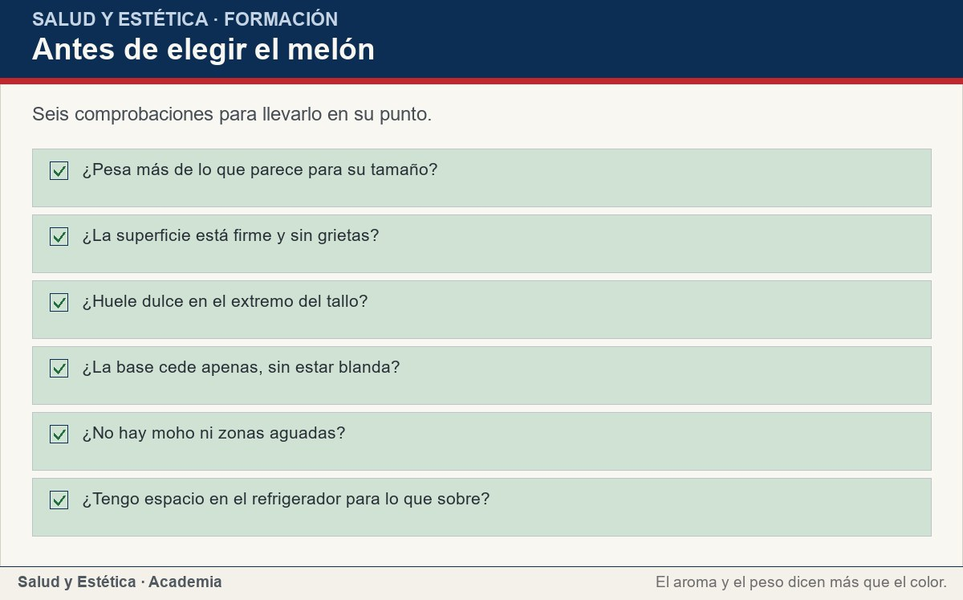
Mitos frecuentes
Seis comprobaciones para llevarlo en su punto.
Ver imagen original en el OA
Notes:
Imagen del OA: assets/fig-3-checklist.jpg
Texto alternativo: Antes de elegir el melón
Pie: Seis comprobaciones para llevarlo en su punto.
Enlace: https://saludyestetica.lumbre.lat/object/sye-bib-oa10-melon

Slide 33
Errores frecuentes · 1 de 2
•
Elegir el melón sólo por el color de la cáscara. El color no garantiza madurez. El aroma en el extremo del tallo, el peso y la firmeza dicen más que el tono.
•
Dejar el melón cortado fuera del refrigerador. La pulpa cortada se deteriora rápido. Se guarda tapada en frío y se consume pronto, sobre todo en días calurosos.
•
Cortar el melón sin lavar la cáscara rugosa. Las redes de la superficie retienen tierra y el cuchillo la arrastra a la pulpa. Lavar y frotar antes de cortar es parte de la higiene.
Melón: qué aporta y cómo llevarlo a la mesa
33 / 66

Slide 34
Errores frecuentes · 2 de 2
•
Contar el licuado endulzado como la fruta del día. El azúcar añadido convierte la bebida en otra cosa. El licuado se hace con fruta, agua y limón; si se endulza, se trata como bebida azucarada.
Melón: qué aporta y cómo llevarlo a la mesa
34 / 66
Notes:
Continuación de «Errores frecuentes» (2 de 2).

Slide 35
Criterios para decidir · 1 de 2
1.
Si el melón huele a fermentado o tiene moho, descártalo.
2.
Si no huele a nada, déjalo madurar a temperatura ambiente y vuelve a revisarlo.
3.
Si ya está cortado, guárdalo tapado en el refrigerador y consúmelo pronto.
4.
Si lo llevas de lunch, usa un recipiente con frío y cómelo temprano.
5.
Si tienes una condición diagnosticada que limite la fruta o los líquidos, consulta la porción.
Melón: qué aporta y cómo llevarlo a la mesa
35 / 66

Slide 36
Criterios para decidir · 2 de 2
Límites y escalamiento
Consulta a un profesional sanitario si después de comer melón aparece picor en la boca, hinchazón de labios o garganta, ronchas o dificultad para respirar; esto último es una urgencia. También si tienes molestias digestivas persistentes, una enfermedad renal o una condición diagnosticada que te haga dudar sobre la porción de fruta. Esa decisión se ajusta con tu equipo de salud. Esta ficha no diagnostica ni prescribe y no sustituye una consulta.
Melón: qué aporta y cómo llevarlo a la mesa
36 / 66
Notes:
Continuación de «Criterios para decidir» (2 de 2).

Slide 37
Actividad 1 · Opción múltiple
Sección: Comprueba lo que aprendiste
¿Cuál es una porción casera razonable de melón para un adulto?
A) Una taza de cubos o una rebanada.
B) Un melón completo.
C) Sólo la cáscara.
D) Tres licuados endulzados.
Melón: qué aporta y cómo llevarlo a la mesa
37 / 66
Notes:
Solución: A) Una taza de cubos o una rebanada.
Explicación: La ficha mide con tazas y rebanadas: una taza de cubos o una rebanada es una porción casera. No hace falta pesar la fruta.
Evidencia: La sección «Porción y medida casera» usa medidas de cocina, no gramos.
Enlace al OA: https://saludyestetica.lumbre.lat/object/sye-bib-oa10-melon

Slide 38
Actividad 2 · Opción múltiple
Sección: Comprueba lo que aprendiste
¿Qué señal ayuda a elegir un melón maduro?
A) Que la cáscara sea muy verde.
B) Que huela dulce en el extremo del tallo y pese para su tamaño.
C) Que la base esté muy blanda.
D) Que no tenga ningún aroma.
Melón: qué aporta y cómo llevarlo a la mesa
38 / 66
Notes:
Solución: B) Que huela dulce en el extremo del tallo y pese para su tamaño.
Explicación: El aroma dulce y el peso orientan mejor que el color. Una base muy blanda o un olor a fermentado sugieren que está pasado.
Evidencia: La sección de compra y la tabla de situaciones lo explican.
Enlace al OA: https://saludyestetica.lumbre.lat/object/sye-bib-oa10-melon

Slide 39
Actividad 3 · Verdadero o falso
Sección: Comprueba lo que aprendiste
El melón en ayunas quema grasa.
A) Verdadero
B) Falso
Melón: qué aporta y cómo llevarlo a la mesa
39 / 66
Notes:
Solución: Falso
Explicación: Ningún alimento quema grasa por sí solo. Lo que cuenta es la porción y el conjunto del día, no la hora.
Evidencia: La sección de mitos trata la frase como mito.
Enlace al OA: https://saludyestetica.lumbre.lat/object/sye-bib-oa10-melon

Slide 40
Actividad 4 · Verdadero o falso
Sección: Comprueba lo que aprendiste
El melón cortado debe guardarse en el refrigerador.
A) Verdadero
B) Falso
Melón: qué aporta y cómo llevarlo a la mesa
40 / 66
Notes:
Solución: Verdadero
Explicación: La pulpa cortada se deteriora más rápido que la fruta entera. Se guarda tapada en frío y se consume pronto.
Evidencia: La sección de conservación y el consejo de la ficha lo aclaran.
Enlace al OA: https://saludyestetica.lumbre.lat/object/sye-bib-oa10-melon

Slide 41
Actividad 5 · Relacionar · 1 de 2
Sección: Comprueba lo que aprendiste
Relaciona cada situación con la decisión que corresponde.
Columna A
1. Melón aromático y pesado
2. Melón sin olor
3. Base blanda y olor fuerte
4. Medio melón cortado
5. Cubos para el trabajo
Columna B
A) Puede estar verde; esperar
Melón: qué aporta y cómo llevarlo a la mesa
41 / 66
Notes:
Solución: Melón aromático y pesado → Buena candidata para comprar
Melón sin olor → Puede estar verde; esperar
Base blanda y olor fuerte → Se descarta
Medio melón cortado → Se tapa y va al refrigerador
Cubos para el trabajo → Se llevan en recipiente con frío
Evidencia: Cada situación pide una decisión distinta de compra, higiene o servicio.
Enlace al OA: https://saludyestetica.lumbre.lat/object/sye-bib-oa10-melon

Slide 42
Actividad 5 · Relacionar · 2 de 2
B) Se descarta
C) Se tapa y va al refrigerador
D) Se llevan en recipiente con frío
E) Buena candidata para comprar
Melón: qué aporta y cómo llevarlo a la mesa
42 / 66
Notes:
Continuación de «Actividad 5 · Relacionar» (2 de 2).

Slide 43
Actividad 6 · Completar la frase
Sección: Comprueba lo que aprendiste
El melón de pulpa naranja aporta ___ y vitamina C; una vez cortado se guarda tapado en el ___ y se consume pronto.
Melón: qué aporta y cómo llevarlo a la mesa
43 / 66
Notes:
Solución: betacaroteno · refrigerador
Explicación: El betacaroteno es el compuesto que da color a la pulpa naranja, y el frío frena el deterioro de la pulpa cortada.
Evidencia: Descripción cualitativa del aporte y de la conservación.
Enlace al OA: https://saludyestetica.lumbre.lat/object/sye-bib-oa10-melon

Slide 44
Actividad 7 · Clasificar · 1 de 2
Sección: Comprueba lo que aprendiste
Clasifica cada señal de compra o manejo.
Categorías
• Buena señal
• Señal de alerta
1. El melón pesa para su tamaño
2. La base está blanda y aguada
3. Huele dulce en el extremo del tallo
4. Huele a fermentado
Melón: qué aporta y cómo llevarlo a la mesa
44 / 66
Notes:
Solución: 1. El melón pesa para su tamaño → Buena señal
2. La base está blanda y aguada → Señal de alerta
3. Huele dulce en el extremo del tallo → Buena señal
4. Huele a fermentado → Señal de alerta
5. La pulpa cortada está viscosa → Señal de alerta
6. La cáscara se lavó antes de cortar → Buena señal
7. El melón cortado se dejó al sol → Señal de alerta
8. El melón cortado se guardó en frío → Buena señal
Evidencia: Peso, aroma, firmeza y estado de la pulpa son señales observables.
Enlace al OA: https://saludyestetica.lumbre.lat/object/sye-bib-oa10-melon

Slide 45
Actividad 7 · Clasificar · 2 de 2
5. La pulpa cortada está viscosa
6. La cáscara se lavó antes de cortar
7. El melón cortado se dejó al sol
8. El melón cortado se guardó en frío
Clasifica cada elemento en una de las categorías.
Melón: qué aporta y cómo llevarlo a la mesa
45 / 66
Notes:
Continuación de «Actividad 7 · Clasificar» (2 de 2).

Slide 46
Actividad 8 · Detective de errores
Sección: Comprueba lo que aprendiste
Marca la línea donde el razonamiento falla.
A) Elijo un melón pesado y huelo el extremo del tallo.
B) Lavo y froto la cáscara antes de cortarlo.
C) Como el melón es casi agua, puedo dejarlo cortado en la mesa todo el día.
D) Sirvo los cubos con yogurt y semillas, sin azúcar.
E) Guardo lo que sobra tapado en el refrigerador.
Melón: qué aporta y cómo llevarlo a la mesa
46 / 66
Notes:
Solución: C) Como el melón es casi agua, puedo dejarlo cortado en la mesa todo el día.
Explicación: El melón cortado se deteriora rápido fuera del frío. No es sólo agua: es un alimento que puede desarrollar microorganismos.
Evidencia: La ficha insiste en conservar el melón cortado en frío.
Enlace al OA: https://saludyestetica.lumbre.lat/object/sye-bib-oa10-melon

Slide 47
Revisión rápida · 1 de 2
Criterio de avance
Se considera superado con al menos 70% de acierto agregado en las actividades cubiertas.
Actividades cubiertas
• Opción múltiple · sye-bib-oa10-ex01
• Opción múltiple · sye-bib-oa10-ex02
• Verdadero o falso · sye-bib-oa10-ex03
• Verdadero o falso · sye-bib-oa10-ex04
• Relacionar · sye-bib-oa10-ex05
Melón: qué aporta y cómo llevarlo a la mesa
47 / 66
Notes:
Compuerta de avance: Revisión rápida
Umbral declarado: 70%.
No se incluyen puntuaciones de ninguna sesión ni respuestas personales.
Enlace: https://saludyestetica.lumbre.lat/object/sye-bib-oa10-melon

Slide 48
Revisión rápida · 2 de 2
• Completar la frase · sye-bib-oa10-ex06
• Clasificar · sye-bib-oa10-ex07
• Detective de errores · sye-bib-oa10-ex08
Al superar: Eliges un melón pesado y aromático, lo lavas antes de cortar, mides una porción casera y guardas lo que sobra en frío.
Si aún no se alcanza: Repasa la matriz de formas de consumo y la tabla de situaciones; vuelve a clasificar las señales de compra y conservación.
Melón: qué aporta y cómo llevarlo a la mesa
48 / 66
Notes:
Continuación de «Revisión rápida» (2 de 2).

Slide 49
Actividad 9 · Reflexión
Sección: Comprueba lo que aprendiste
Piensa en el último melón que compraste. ¿Lo elegiste por el aroma, por el color o por el precio? ¿Dejaste lo que sobró en la mesa o lo guardaste en frío? Escribe un cambio pequeño para la próxima compra y una forma de servirlo sin azúcar añadido.
Pregunta abierta · las respuestas personales no se incluyen en esta exportación.
Melón: qué aporta y cómo llevarlo a la mesa
49 / 66
Notes:
Reflexión del OA: Piensa en el último melón que compraste. ¿Lo elegiste por el aroma, por el color o por el precio? ¿Dejaste lo que sobró en la mesa o lo guardaste en frío? Escribe un cambio pequeño para la próxima compra y una forma de servirlo sin azúcar añadido.
No se exportan respuestas personales.
Enlace: https://saludyestetica.lumbre.lat/object/sye-bib-oa10-melon

Slide 50
Juegos · Memoria del melón
Cara A | Cara B
Melón maduro | Pesa y huele dulce en el tallo
Melón sin olor | Puede estar verde; esperar
Cáscara rugosa | Se lava y se frota antes de cortar
Melón cortado | Tapado y en el refrigerador
Pulpa naranja | Aporta betacaroteno
Melón: qué aporta y cómo llevarlo a la mesa
50 / 66
Notes:
Tabla del OA: Juegos · Memoria del melón
Enlace: https://saludyestetica.lumbre.lat/object/sye-bib-oa10-melon

Slide 51
Juegos · Memoria del melón · Cómo practicar
Este es el contenido estático del juego. Para emparejar las cartas y practicar la interacción, abre el OA.
Abrir el juego en el OA
Melón: qué aporta y cómo llevarlo a la mesa
51 / 66
Notes:
Juego de memoria: Juegos · Memoria del melón
Enlace: https://saludyestetica.lumbre.lat/object/sye-bib-oa10-melon

Slide 52
Juegos · Tarjetas para elegir y servir melón · Tarjeta 1 de 5
Pregunta
¿Cómo elijo un melón?
Melón: qué aporta y cómo llevarlo a la mesa
52 / 66
Notes:
Anverso: ¿Cómo elijo un melón?
Reverso: Pesado para su tamaño, firme, sin grietas ni moho, con aroma dulce en el extremo del tallo. La base puede ceder apenas, no debe estar blanda.
Enlace: https://saludyestetica.lumbre.lat/object/sye-bib-oa10-melon

Slide 53
Juegos · Tarjetas para elegir y servir melón · Tarjeta 1 de 5 · Respuesta
Respuesta
Pesado para su tamaño, firme, sin grietas ni moho, con aroma dulce en el extremo del tallo. La base puede ceder apenas, no debe estar blanda.
Melón: qué aporta y cómo llevarlo a la mesa
53 / 66
Notes:
Respuesta de la tarjeta 1.

Slide 54
Juegos · Tarjetas para elegir y servir melón · Tarjeta 2 de 5
Pregunta
¿Cuánto melón es una porción?
Melón: qué aporta y cómo llevarlo a la mesa
54 / 66
Notes:
Anverso: ¿Cuánto melón es una porción?
Reverso: Una taza de cubos o una rebanada para un adulto; media taza para un niño. No hace falta pesar la fruta.
Enlace: https://saludyestetica.lumbre.lat/object/sye-bib-oa10-melon

Slide 55
Juegos · Tarjetas para elegir y servir melón · Tarjeta 2 de 5 · Respuesta
Respuesta
Una taza de cubos o una rebanada para un adulto; media taza para un niño. No hace falta pesar la fruta.
Melón: qué aporta y cómo llevarlo a la mesa
55 / 66
Notes:
Respuesta de la tarjeta 2.

Slide 56
Juegos · Tarjetas para elegir y servir melón · Tarjeta 3 de 5
Pregunta
¿Qué hago con el melón cortado?
Melón: qué aporta y cómo llevarlo a la mesa
56 / 66
Notes:
Anverso: ¿Qué hago con el melón cortado?
Reverso: Guardarlo tapado en el refrigerador y consumirlo pronto. Si huele mal o está viscoso, se descarta.
Enlace: https://saludyestetica.lumbre.lat/object/sye-bib-oa10-melon

Slide 57
Juegos · Tarjetas para elegir y servir melón · Tarjeta 3 de 5 · Respuesta
Respuesta
Guardarlo tapado en el refrigerador y consumirlo pronto. Si huele mal o está viscoso, se descarta.
Melón: qué aporta y cómo llevarlo a la mesa
57 / 66
Notes:
Respuesta de la tarjeta 3.

Slide 58
Juegos · Tarjetas para elegir y servir melón · Tarjeta 4 de 5
Pregunta
¿Por qué lavar la cáscara si no se come?
Melón: qué aporta y cómo llevarlo a la mesa
58 / 66
Notes:
Anverso: ¿Por qué lavar la cáscara si no se come?
Reverso: Las redes de la superficie retienen tierra y el cuchillo la arrastra a la pulpa. Lavar y frotar antes de cortar reduce ese riesgo.
Enlace: https://saludyestetica.lumbre.lat/object/sye-bib-oa10-melon

Slide 59
Juegos · Tarjetas para elegir y servir melón · Tarjeta 4 de 5 · Respuesta
Respuesta
Las redes de la superficie retienen tierra y el cuchillo la arrastra a la pulpa. Lavar y frotar antes de cortar reduce ese riesgo.
Melón: qué aporta y cómo llevarlo a la mesa
59 / 66
Notes:
Respuesta de la tarjeta 4.

Slide 60
Juegos · Tarjetas para elegir y servir melón · Tarjeta 5 de 5
Pregunta
¿El melón con jamón es un desayuno completo?
Melón: qué aporta y cómo llevarlo a la mesa
60 / 66
Notes:
Anverso: ¿El melón con jamón es un desayuno completo?
Reverso: No por sí solo. El jamón suma sodio y el melón no cubre la proteína de una comida; la combinación puede gustar, pero no es completa.
Enlace: https://saludyestetica.lumbre.lat/object/sye-bib-oa10-melon

Slide 61
Juegos · Tarjetas para elegir y servir melón · Tarjeta 5 de 5 · Respuesta
Respuesta
No por sí solo. El jamón suma sodio y el melón no cubre la proteína de una comida; la combinación puede gustar, pero no es completa.
Melón: qué aporta y cómo llevarlo a la mesa
61 / 66
Notes:
Respuesta de la tarjeta 5.

Slide 62
Para dominar este tema
El melón aporta agua, vitamina C, potasio, fibra y, en la pulpa naranja, betacaroteno. Elige una pieza pesada y aromática, lava y frota la cáscara antes de cortarla y sirve los cubos con yogurt, limón o menta, sin azúcar añadido. Una taza o una rebanada es una porción casera; el melón cortado va tapado al refrigerador y se consume pronto. No quema grasa en ayunas, no necesita jamón para ser desayuno y no se prohíbe por regla general. Ninguna frase hecha lo vuelve medicina ni enemigo.
Melón: qué aporta y cómo llevarlo a la mesa
62 / 66

Slide 63
Fuentes y estado de revisión · 1 de 4
Fuentes consultadas:
F-OMS-DIETA · OMS, Alimentación sana (hoja informativa actualizada el 26 de enero de 2026) · https://www.who.int/es/news-room/fact-sheets/detail/healthy-diet · consulta: 2026-10-25 · alcance: Alcance internacional. La base de una alimentación saludable son alimentos mínimamente procesados y no procesados; frutas y verduras forman parte de esa base. No fija porciones ni sustituye una consulta.
Melón: qué aporta y cómo llevarlo a la mesa
63 / 66

Slide 64
Fuentes y estado de revisión · 2 de 4
F-USDA-FDC · USDA FoodData Central, base de datos pública de composición de alimentos · https://fdc.nal.usda.gov/ · consulta: 2026-10-25 · alcance: Alcance internacional (Estados Unidos). Se usó para confirmar de forma cualitativa el aporte del melón crudo; no se transcribieron gramos, miligramos ni kilocalorías.
Melón: qué aporta y cómo llevarlo a la mesa
64 / 66
Notes:
Continuación de «Fuentes y estado de revisión» (2 de 4).

Slide 65
Fuentes y estado de revisión · 3 de 4
F-OMS-INOCUIDAD · OMS, Inocuidad de los alimentos (hoja informativa actualizada el 4 de junio de 2026) · https://www.who.int/es/news-room/fact-sheets/detail/food-safety · consulta: 2026-10-25 · alcance: Alcance internacional. Remite al Manual sobre las cinco claves para la inocuidad de los alimentos: limpieza, separación de crudos y cocidos, cocción, temperaturas seguras y agua y materias primas seguras. Se usa para el lavado de la cáscara y la conservación en frío; no fija temperaturas ni tiempos.
Melón: qué aporta y cómo llevarlo a la mesa
65 / 66
Notes:
Continuación de «Fuentes y estado de revisión» (3 de 4).

Slide 66
Fuentes y estado de revisión · 4 de 4
Estado de revisión: Revisión editorial, 25 de octubre de 2026. Revisión por profesional sanitario: no realizada, pendiente. Ficha informativa de un alimento; no prescribe dietas ni sustituye una consulta.
Melón: qué aporta y cómo llevarlo a la mesa
66 / 66
Notes:
Continuación de «Fuentes y estado de revisión» (4 de 4).

